Slide 1
MHW1
Federico Di Guardo
O46002241
27/03/2021

Slide 2
Descrizione del progetto
Il sito Catania Nuoto descrive i servizi offerti dall’omonima catena di centri sportivi natatori situati nella città di Catania.
Si vogliono inoltre promuovere i centri sportivi adattandoli al mondo digitale e fornendo un’area utenti in cui poter prenotare la propria lezione, consultare la propria scheda di allenamenti, lo stato dei pagamenti.

Slide 3


Menù navigazione
Height: 40px
Padding: 20px
Border-bottom: 3px solid
LOGO
Height: 80px
Widht: 85px
Left: 40px
#LINK
Right: 10px
#LINK a
Padding: 10px 15px
Border: 2px solid
Border-radius: 100px
Margin: 10px

Slide 4
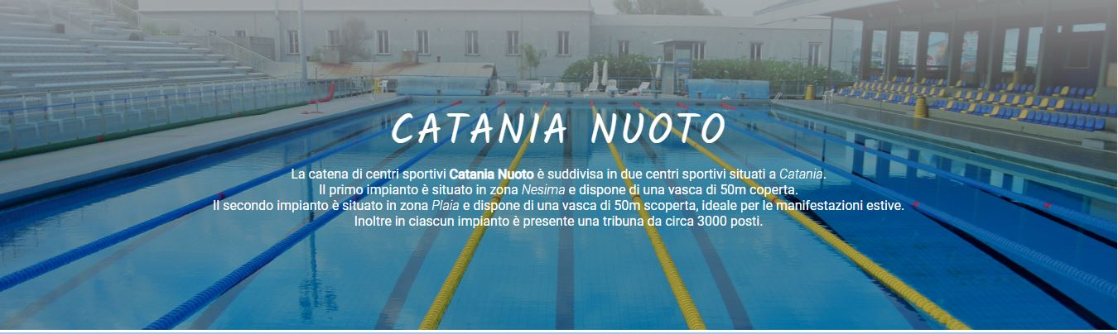
Header
L’<header> ha height: 400px, margin-bottom: 3px solid ed è formato da <h1> e <p>
L’<h1> e il <p> hanno width: 900px.

Slide 5
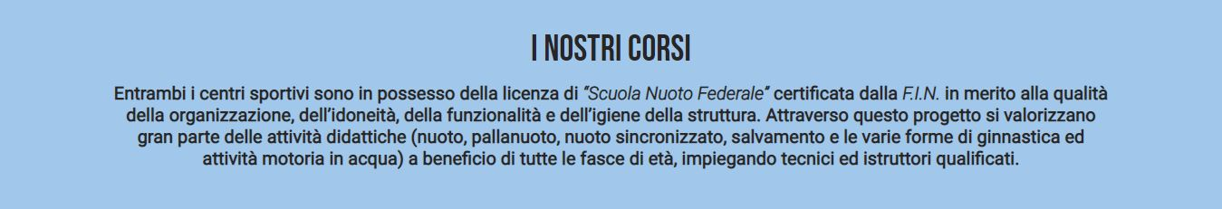
Sezione contenuti
Parte 1
Il <div> in figura ha height: 200px, margin-bottom: 20px ed è formato da <h1> e <p>.
Il <p> ha margin-top: 10px.
In tutta la sezione <article> è presente un margin: 30px 120px

Slide 6
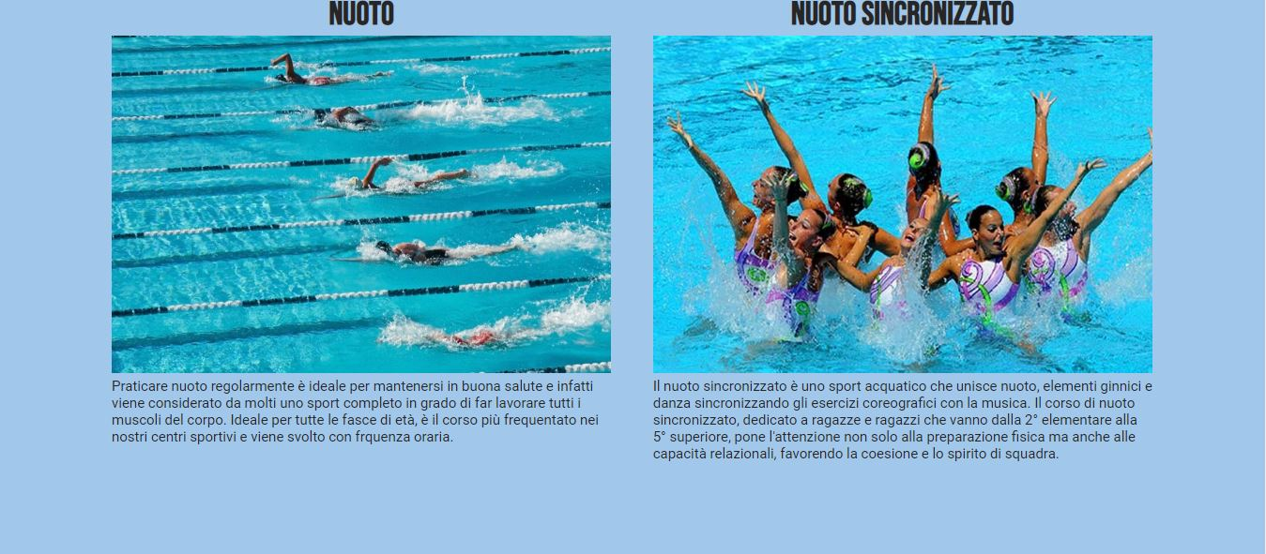
Sezione contenuti
Parte 2
Ogni <section> ha height: 600px, margin-bottom: 5px ed è formata da due div.
Ogni <div> ha widht: 48% della section ed è formato da <h1>, <img> ed <p>.
Ogni <img> ha height: 60% del <div>.
Ogni <p> ha height: 25% del <div>.
Due sezioni <section> di uguali dimensioni e contenuto (accanto si mostra una delle due <section>)

Slide 7


Footer
Height: 120px
Border-top: 3px solid
img
Height: 80px
Widht: 85px
div
Formato da tre <p>
Ogni <p> ha margin: 15px 0px (default)

